Slide 1

Администрация города Ханты-Мансийска
Персонифицированное финансирование
дополнительного образования детей

Slide 2
Перечень нормативных правовых актов, регулирующих внедрение системы ПФДО
Указ Президента Российской Федерации от 07.05.2012 №599 «О мерах по реализации государственной политики в области образования и науки».
Указ Президента Российской Федерации от 01.06.2012 №761 «О Национальной стратегии действий в интересах детей на 2012 – 2017 годы».
Распоряжение Правительства Российской Федерации от 04.09.2014 №1726-р «Об утверждении Концепции развития дополнительного образования детей».
Распоряжение Правительства РФ от 24.04.2015 №729-р (ред. от 28.01.2017) «Об утверждении плана мероприятий на 2015 – 2020 годы по реализации Концепции развития дополнительного образования детей, утв. распоряжением Правительства РФ от 04.09.2014 №1726-р».
Паспорт приоритетного проекта «Доступное дополнительное образование для детей», утвержденный президиумом Совета при Президенте Российской Федерации по стратегическому развитию и приоритетным проектам (протокол от 30.11.2016 №11).
Распоряжение Заместителя Губернатора Ханты-Мансийского автономного округа – Югры от 14.04.2017 №229-р «О плане мероприятий («дорожной карте») по введению персонифицированного финансирования дополнительного образования детей (Сертификата дополнительного образования) в Ханты-Мансийском автономном округе – Югре на 2017 год».
Концепция персонифицированного финансирования системы дополнительного образования детей в Ханты-Мансийском автономном округе-Югре (утверждена приказом Департамента образования и молодежной политики ХМАО-Югры от 10.07.2017 №1097, Департамента культуры ХМАО-Югры от 12.07.2017 №09-ОД-227/01-09, Департамента физической культуры и спорта ХМАО-Югры от 10.07.2017 №206).
Приказ Департамента образования и молодежной политики Ханты-Мансийского автономного округа – Югры от 04.08.2016 №1224 «Об утверждении Правил персонифицированного финансирования дополнительного образования детей в городе Ханты-Мансийске».
Постановление Администрации города Ханты-Мансийска от 17.08.2017 №771 «Об утверждении параметров персонифицированного финансирования дополнительного образования детей в городе Ханты-Мансийске на 2017-2020 годы»

Slide 3
Категории детей, которым предоставляются сертификаты дополнительного образования, закрепляющие гарантию по оплате выбираемых ребенком дополнительных общеобразовательных общеразвивающих программ в объеме, не превышающем установленный подушевой норматив:
дети без ограниченных возможностей здоровья, препятствующих получению образования без создания специальных условий, в возрасте от 5 до 18 лет, осваивающие дополнительные общеобразовательные (общеразвивающие) программы не дифференцированные по уровням освоения, а также дополнительные общеразвивающие разноуровневые программы стартового уровня;
дети с ограниченными возможностями здоровья, препятствующими получению образования без создания специальных условий, дети-инвалиды в возрасте от 5 до 18 лет, осваивающие адаптированные дополнительные общеобразовательные (общеразвивающие) программы

Slide 4
Сертификат дополнительного образования –
именной документ.
Он удостоверяет право на персонифицированное финансовое обеспечение получения доступной услуги дополнительного образования в организации, осуществляющей образовательную деятельность по реализации общеобразовательных программ дополнительного образования

Slide 5
Общая концепция персонифицированного финансирования
Государственная образовательная организация
Ребенок
муниципальная образовательная организация
Муниципаль-ный бюджет
частная организация, осуществляющая образовательную деятельность
Индивидуальный предприниматель
сертифицированные
программы
гарантия оплаты услуги дополнительного образования, предоставляемой ребенку
Notes:
Были ступени – теперь уровни
Дошкольное образование – теперь уровень
Теперь среднее общее (без полного)

Slide 6
Виды сертификата дополнительного образования:
– сертификат персонифицированного финансирования
– сертификат учета.
Независимо от вида сертификата, каждый получает доступ в личный кабинет информационной системы персонифицированного финансирования

Slide 7
Для получения сертификата
Заявление о включении в систему ПФДО от родителей (законных представителей) детей с приложением копий необходимых документов подается в любое образовательное учреждение города Ханты-Мансийска, включенное в реестр поставщиков услуг дополнительного образования
Решение о включении ребенка в систему ПФДО принимается уполномоченной организацией на основании рассмотрения заявления в течение трех дней и сообщается родителям (законным представителям) детей по электронной почте и/или по телефону, указанному в заявлении

Slide 8
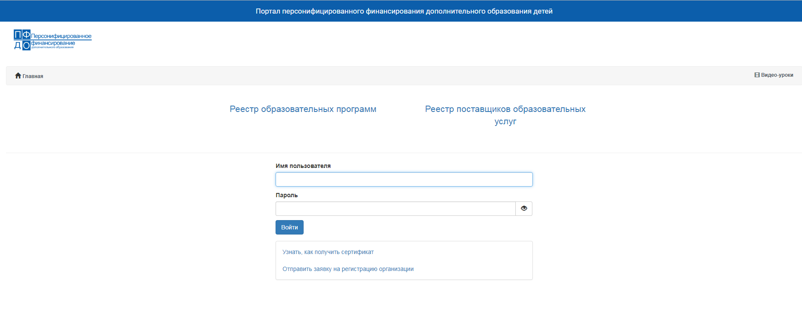
Портал (информационная система)
персонифицированного финансирования
дополнительного образования детей в ХМАО – Югре
http://хмао.пфдо.рф

Slide 9
Перечень организаций –
поставщиков образовательных услуг
МБУ ДО СЮН
МБУДО "Патриот"
МБУ ДО "Центр психолого-педагогической, медицинской и социальной помощи"
МБУДО "МУК"
МБУДО "СЮТ"
МБОУ ДОД ЦРТДиЮ
МБУДО «ДШИ»
МБУ ДО "ДЭКОЦ"
МБДОУ Детский сад №9 "Одуванчик"
МБОУ «СОШ № 6 им. Сирина Н.И.»
ЧУДО "Лингвистический центр "Новый взгляд"
ЧУДО "Центр обучения "Толмач"
В реестр общеобразовательных программ включено 90 программ

Slide 10
Информация об уполномоченном органе ответственном за апробацию и внедрение системы персонифицированного финансирования детей
Наименование уполномоченного органа | Департамента образования Администрации города Ханты-Мансийска
ФИО руководителя | Личкун Юрий Михайлович
Контактный номер телефона | 8-3467-326239
Основание | Постановление Администрации города Ханты-Мансийска от 17.08.2017 № 771 «Об утверждении параметров персонифицированного финансирования дополнительного образования детей в городе Ханты-Мансийске на 2017-2020 годы»

Slide 11
Сведения о муниципальной уполномоченной организации
Наименование уполномоченной организации | Муниципальное автономное образовательное учреждение «Детский сад №22 «Планета детства»
ФИО руководителя | Полякова Елена Владимировна
Контактный номер телефона | 8-3467-336637
Основание | Приказ Департамента образования Администрации города Ханты-Мансийска от 18.08.2017 № 614 «Об определении муниципальной уполномоченной организации»

Slide 12
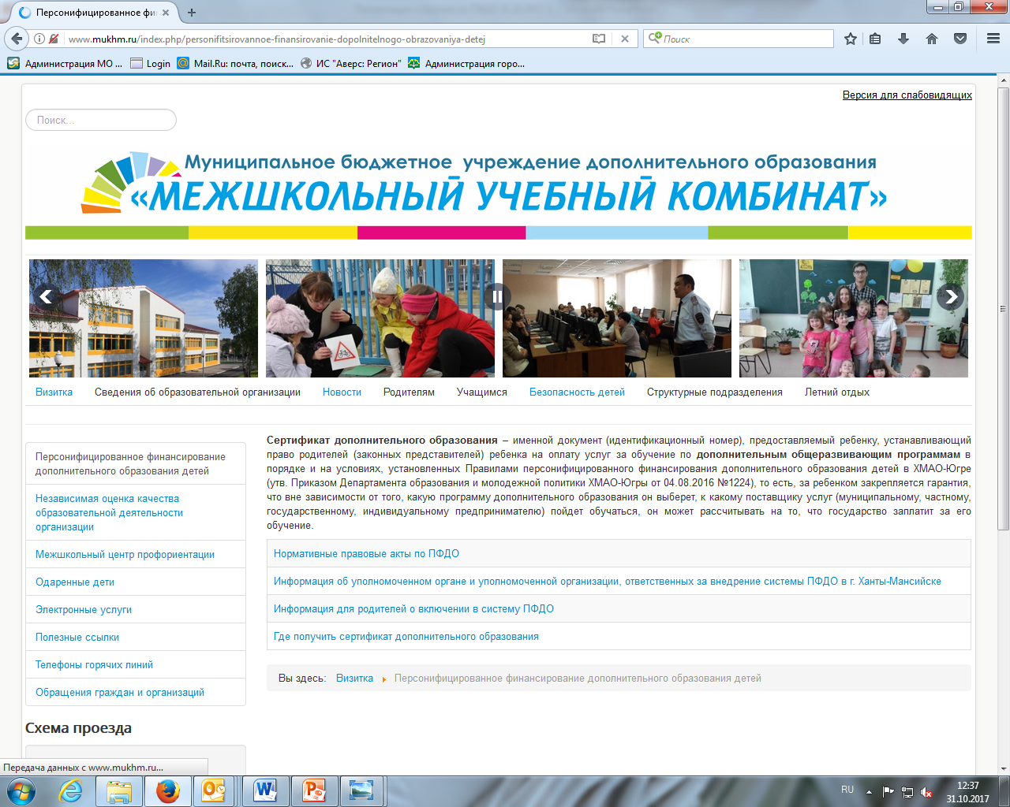
Информационная кампания
информация об апробации системы персонифицированного финансирования размещена на сайтах образовательных организаций, опорной площадки – Межшкольный учебный комбинат http://www.mukhm.ru/index.php/personifitsirovannoe-finansirovanie-dopolnitelnogo-obrazovaniya-detej

Slide 13
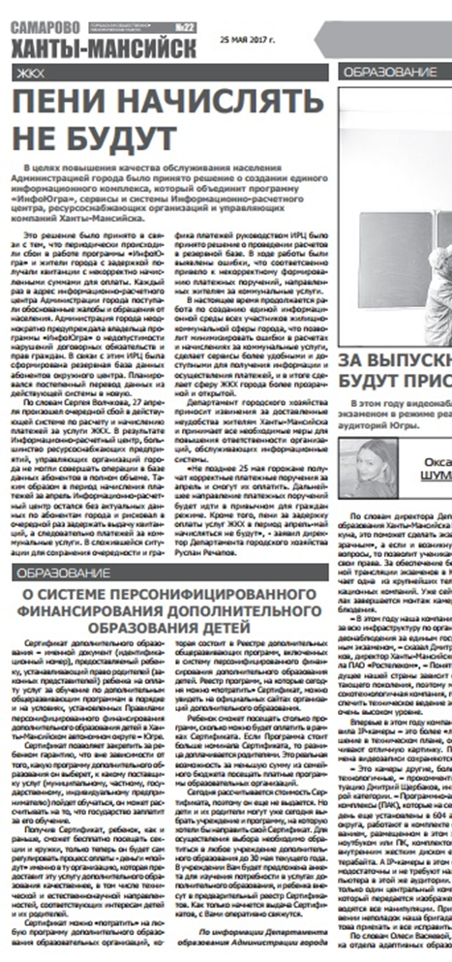

Информационная кампания
обзорная статья в городской общественно-политической газете «Самарово – Ханты-Мансийск» от 25.05.2017 №22

Slide 14
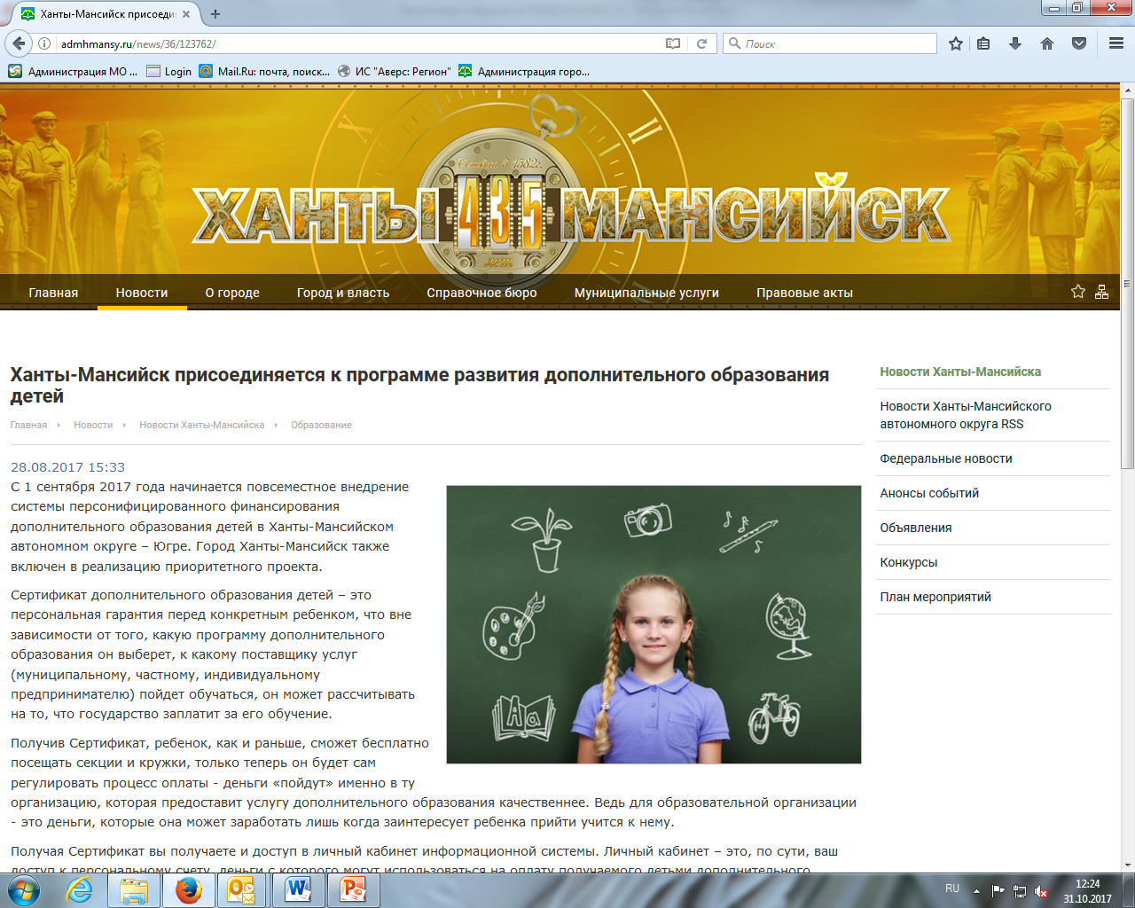
Информационная кампания
информация о системе размещена на портале органов местного самоуправления города Ханты-Мансийска от 28.08.2017 г.

Slide 15
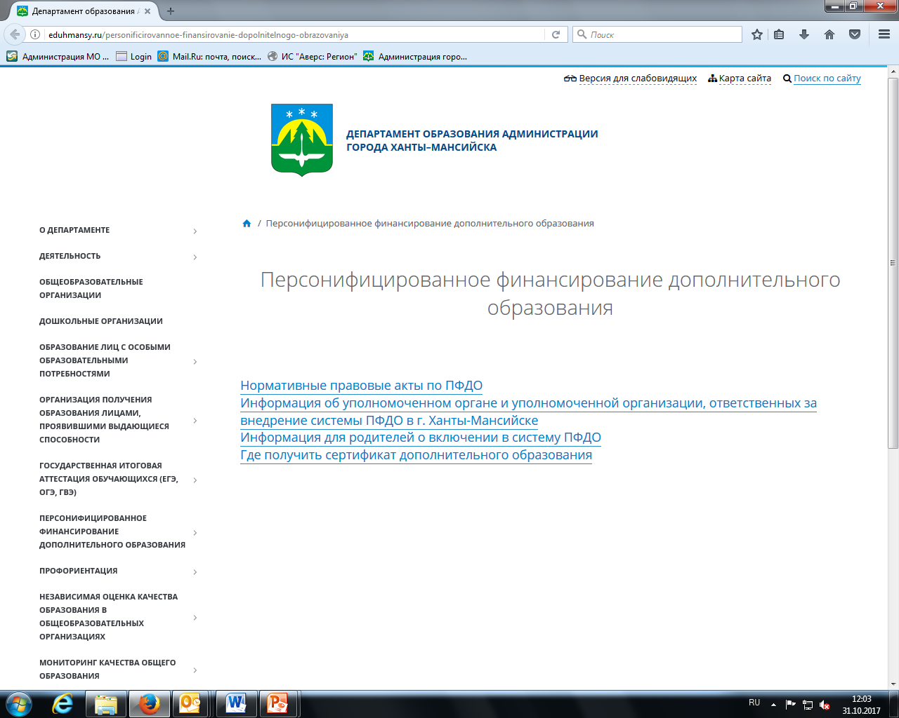
Информационная кампания
сайт Департамента образования города Ханты-Мансийска, «Персонифицированное финансирование дополнительного образования» http://eduhmansy.ru/personificirovannoe-finansirovanie-dopolnitelnogo-obrazovaniya

Slide 16
Количество используемых сертификатов
по состоянию на 31.10.2017 г.
Наименование вида дополнительной общеразвивающей программы | Количество используемых сертификатов | Лимит в 2017 году
Дополнительная общеобразовательная (общеразвивающая) программа | 1470 | 1470
Адаптированная дополнительная общеобразовательная (общеразвивающая) программа для детей с ограниченными возможностями здоровья, детей-инвалидов | 86 | 86

Slide 17
Справочно для родителей:
Портал ПФДО — http://хмао.пфдо.рф
Сайт Департамента образования города Ханты-Мансийска,
«Персонифицированное финансирование дополнительного образования»
http://eduhmansy.ru/personificirovannoe-finansirovanie-dopolnitelnogo-obrazovaniya
Уполномоченная организация —
8-3467-336637

Slide 18
Благодарю за внимание!

